Slide 1

북큐레이션 시스템
네트워크 분석 기법을 이용한 도서 추천 시스템 구축

Slide 2
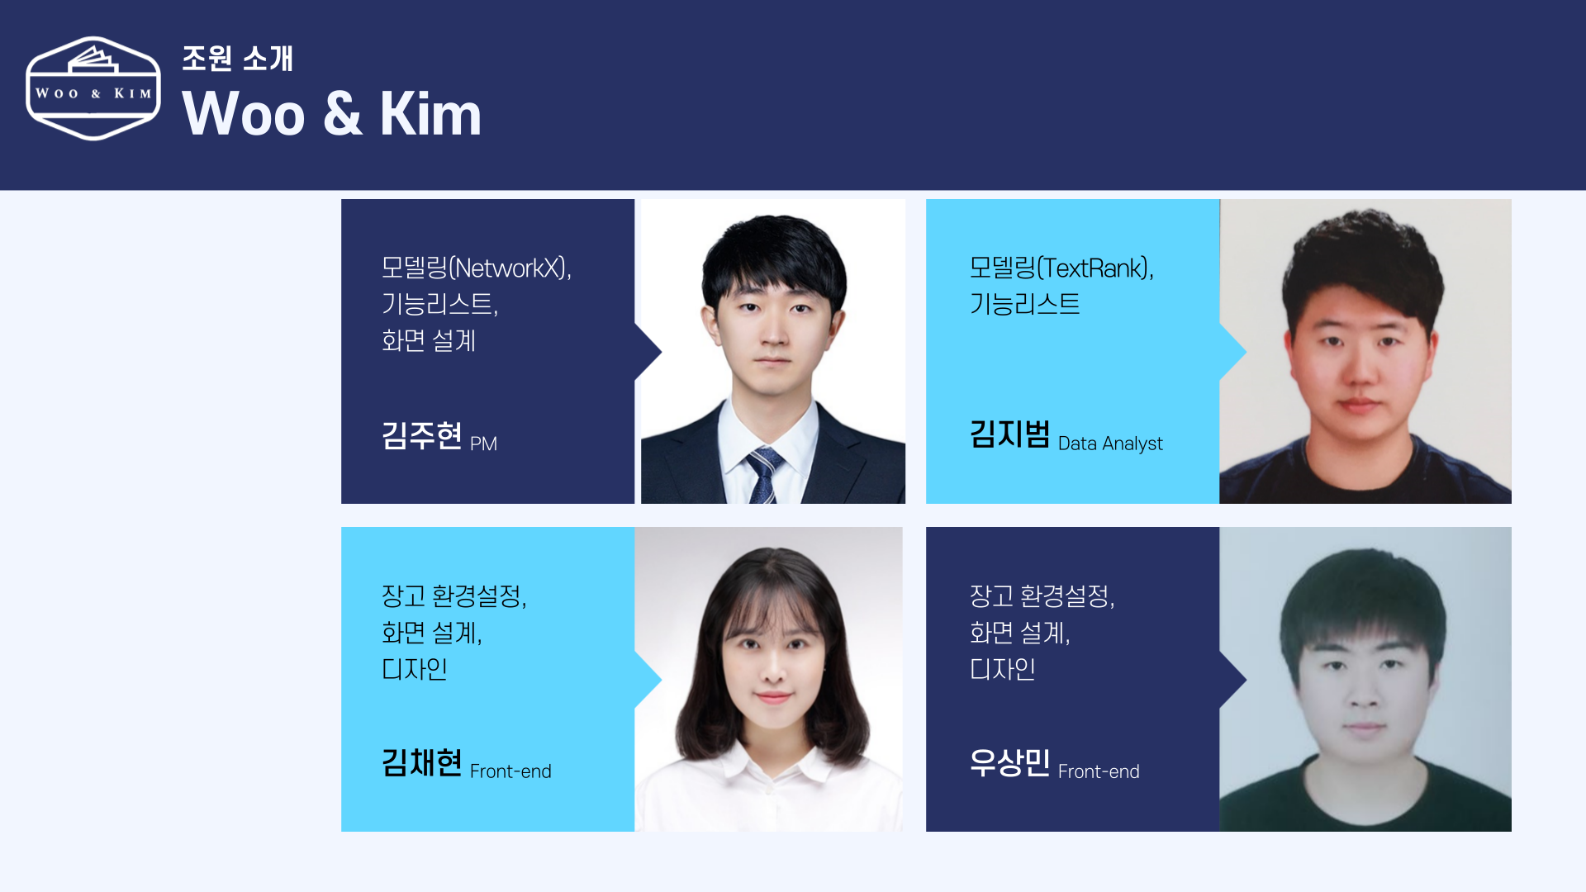

목차
01
조원 소개
프로젝트 설계
04
- 프로젝트 목표
Entity-Relationship-Diagram
Use-Case-Diagram
화면 구성도
화면 설계
프로젝트1 목표
추진 배경 및 필요성
02
추진 배경 및 필요성
큐레이션 정의
북큐레이션 정의
북큐레이션 필요성
기대 효과
05
프로젝트 구현
DB 구축 (MariaDB)
추천 알고리즘
(NetworkX, KoNLPy, TF-IDF)
- Gensim
웹 서비스 (Django)
03
추진 전략
프로세스
추진 일정
기술요소 (추천 알고리즘, 웹 서비스)
추정 예산
06
프로젝트 시연
향후 추진 계획
07
프로젝트2 계획

Slide 3



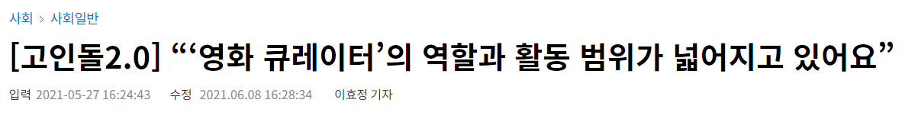
추진 배경 및 필요성 큐레이션 정의
큐레이션이란?

Slide 4
추진 배경 및 필요성 큐레이션 정의
큐레이션이란?
1. 다른 사람이 만들어놓은 콘텐츠를 목적에 따라 분류하고 배포하는 일
2. 콘텐츠가 많아질수록 선별된 양질의 정보에 대한 수요가 커지며 큐레이션은 이런 수요를 충족시키기 위한 것으로 신규 비즈니스의 기회가 창조적 작업에서 콘텐츠의 분류 편집 및 유통으로 확대되는 것을 의미

Slide 5
추진 배경 및 필요성 큐레이션 정의
큐레이션에 대한 관심이 커진 이유는?
정보화 시대가 열렸지만, 오히려 정보의 홍수를 경험하게 되고
자신에게 필요한 정보를 찾는 데 어려움을 겪음
+ 큐레이션
※ 콘텐츠의 범람 속 자신에게 맞는 선별된 양질의 정보 얻을 수 있음

Slide 6
추진 배경 및 필요성 북큐레이션 정의
북큐레이션이란?
도서를 매개로 사람들과 소통하는 활동
북(Book)과 큐레이션(Curation)의 합성어인 '북큐레이션'은 특정한 주제에 맞는 여러 책을 선별해 독자에게 제안하는 것
수많은 도서 중에서 특정 이용자에게 유익할 거라고 판단되는 하나 혹은 그 이상의 주제에 해당되는 도서들을 선정하는 활동

Slide 7
추진 배경 및 필요성 북큐레이션 필요성
북큐레이션은 왜 필요할까?
1. 독서를 하고 싶지만 어떤 책을 읽어야 할지 모르는 경우
2. 베스트셀러 순위가 아닌 아직 빛을 보지 못한 책을 읽고 싶은 경우
3. 책만 찾다가 독서를 미루는 경우
4. 책 탐색에 돈과 시간을 절약하고 싶은 경우

Slide 8
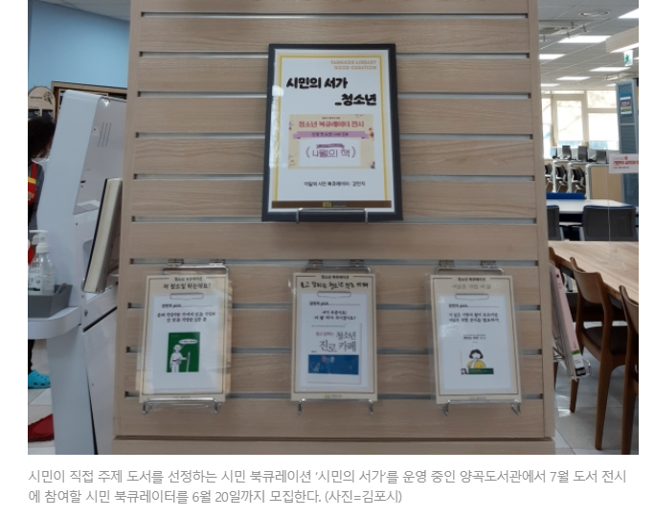
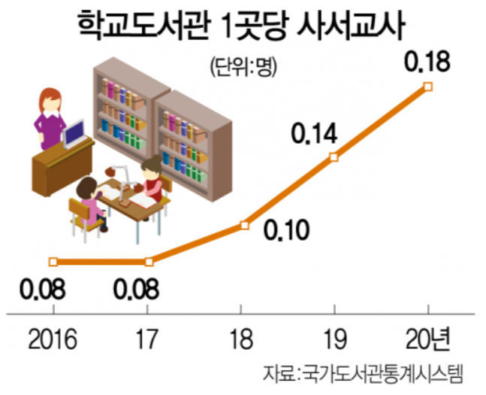
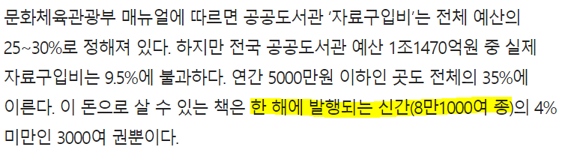
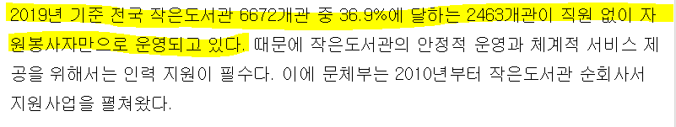
추진 배경 및 필요성 북큐레이션 필요성
현재 북큐레이션 상황은?
1. 북큐레이터를 필요로하지만 사서가 배치되어 있는 도서관이 줄어듦
2. AI분석 결과 중심의 분석 및 추천 서비스를 받고 싶은 사용자가 늘어남
3. 한 해에 발행되는 신간은 약 8만 1000여 종으로
사용자가 도서를 선택하는데 어려움이 점차 늘어남

Slide 9
추진 배경 및 필요성 기대 효과
네트워크 분석 기법을 이용한 북큐레이션 시스템을 구축한다면?
1. 사서 인력 부족 해결
2. 사용자별 도서 추천 서비스 제공
3. 독서 접근성을 높여 독서 인구 증가 기여
4. 지역 서점 매출 증가
5. 베스트셀러 위주의 추천이 아닌 시장에 노출되기 어렵던 소외 장르 혹은 무명의 우수 콘텐츠들이 빛을 볼 수 있는 창구 마련
북큐레이션 시스템으로
언제 어디서든 도서 추천 서비스를 제공 받을 수 있으며
독서 활성화에 기여

Slide 10


추진 전략 기술요소-추천 알고리즘
+
10

Slide 11






추진 전략 기술요소-웹 서비스
11

Slide 12
추진 전략 추정 예산
※ 2021년 적용 SW기술자 평균 임금 공표 기준
IT PM 1인
= 51,416원(시간당 평균 임금) * 8시간 * 20일 * 1인
데이터분석가 1인
= 43,459(시간당 평균 임금) * 8시간 *20일 * 1인
UI/UX 개발자 2인
= 37,754원 (시간당 평균 임금) * 8시간 * 20일 * 2인
직접 경비 + 간접 경비
= 27,261,280원 + 32,713,536원 총계: 59,974,816원
12

Slide 13
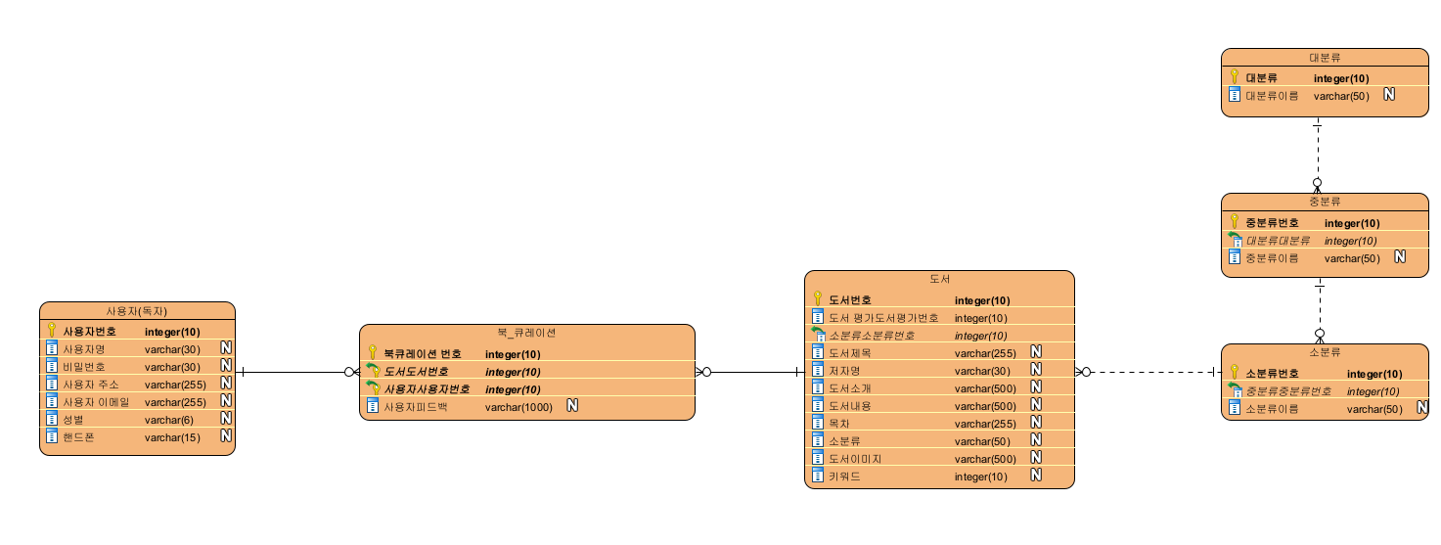
프로젝트 설계 Entitiy-Relationship-Diagram
13

Slide 14
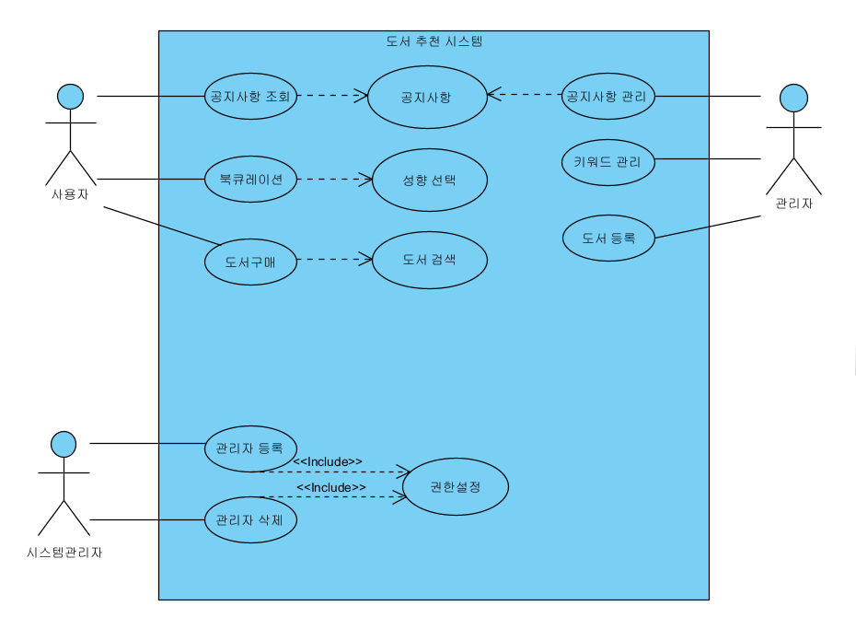
프로젝트 설계 Use-Case-Diagram
14

Slide 15
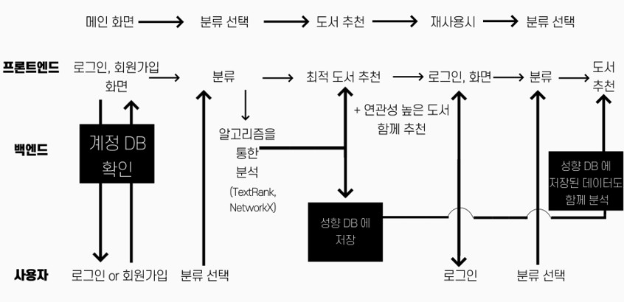
프로젝트 설계 화면 구성도
15

Slide 16
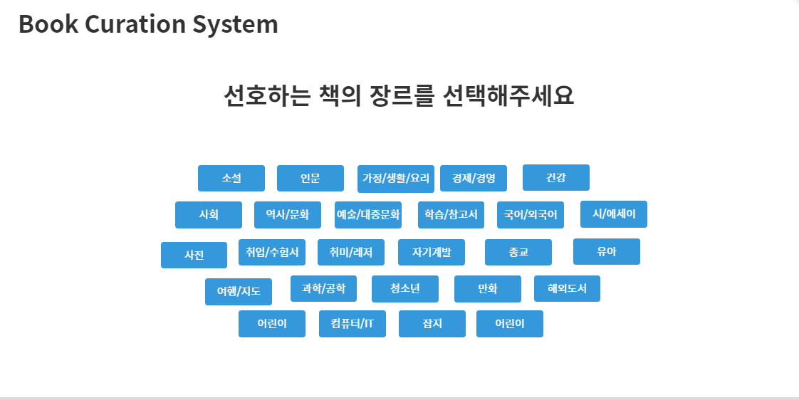
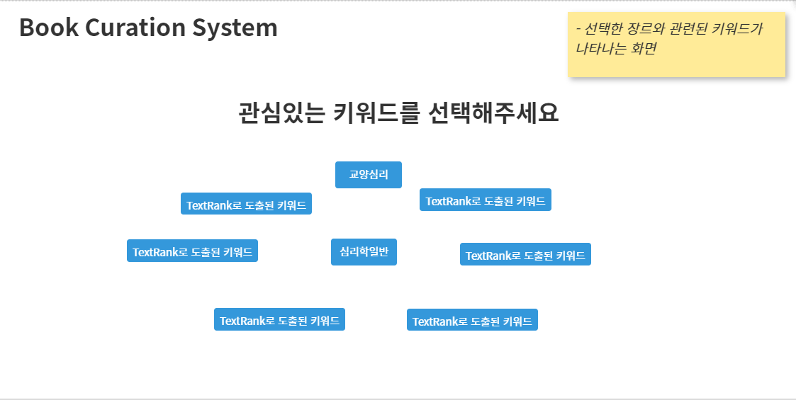
프로젝트 설계 화면 설계
메인 화면
서브 화면
16

Slide 17
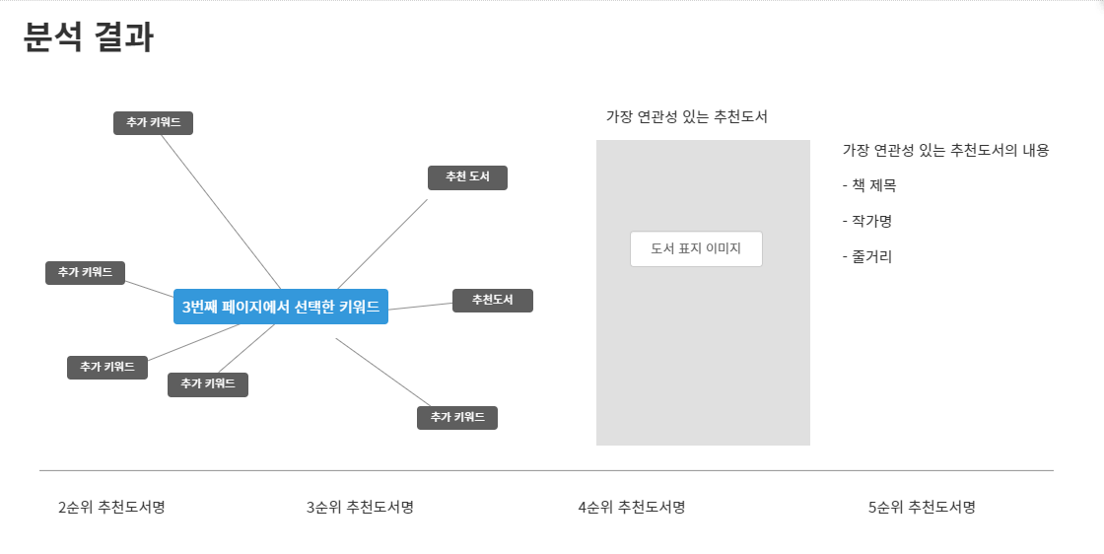
프로젝트 설계 화면 설계
결과 화면
17

Slide 18
프로젝트 설계 프로젝트1 목표
프로젝트1 목표
KoNLPy + NetworkX 실습 및 알고리즘 구현
Django 및 Bootstrap과 CSS를 통한 웹페이지 구현
18

Slide 19
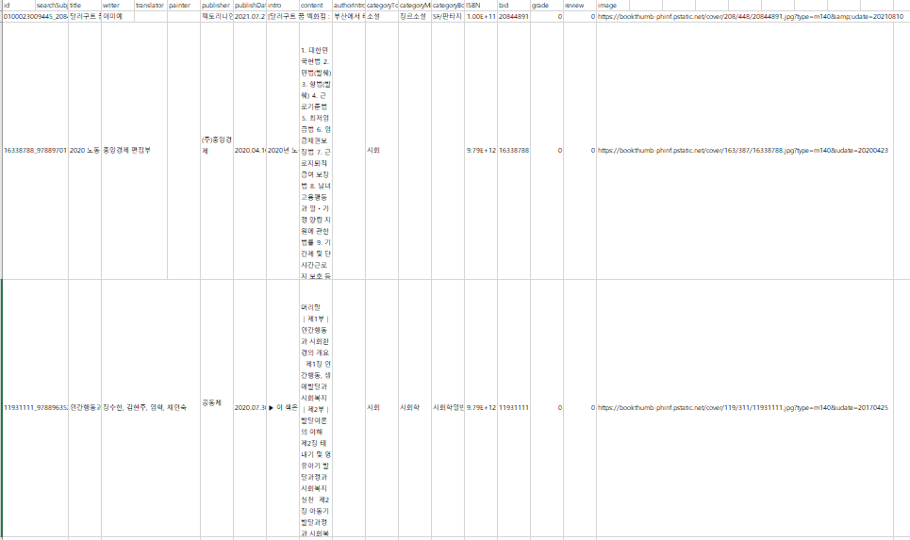
프로젝트 구현 프로세스-데이터 베이스
전처리 전
- 19개 컬럼으로 구성된 총 10,872개 데이터
(id, searchSubject, title, writer, translator, painter, publisher, publishDate, intro, content,
authorIntro, categoryTop, categoryMiddle, categoryBottom, ISBN, bid, grade, review, image)
19

Slide 20
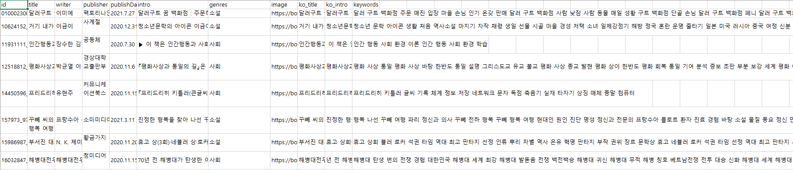
프로젝트 구현 프로세스-데이터 베이스
전처리 후
- 11개 컬럼으로 구성된 총 10,735개 데이터 (id,title,writer,publisher,publishDate,intro,genres,image,ko_title,ko_intro,keywords)
20

Slide 21

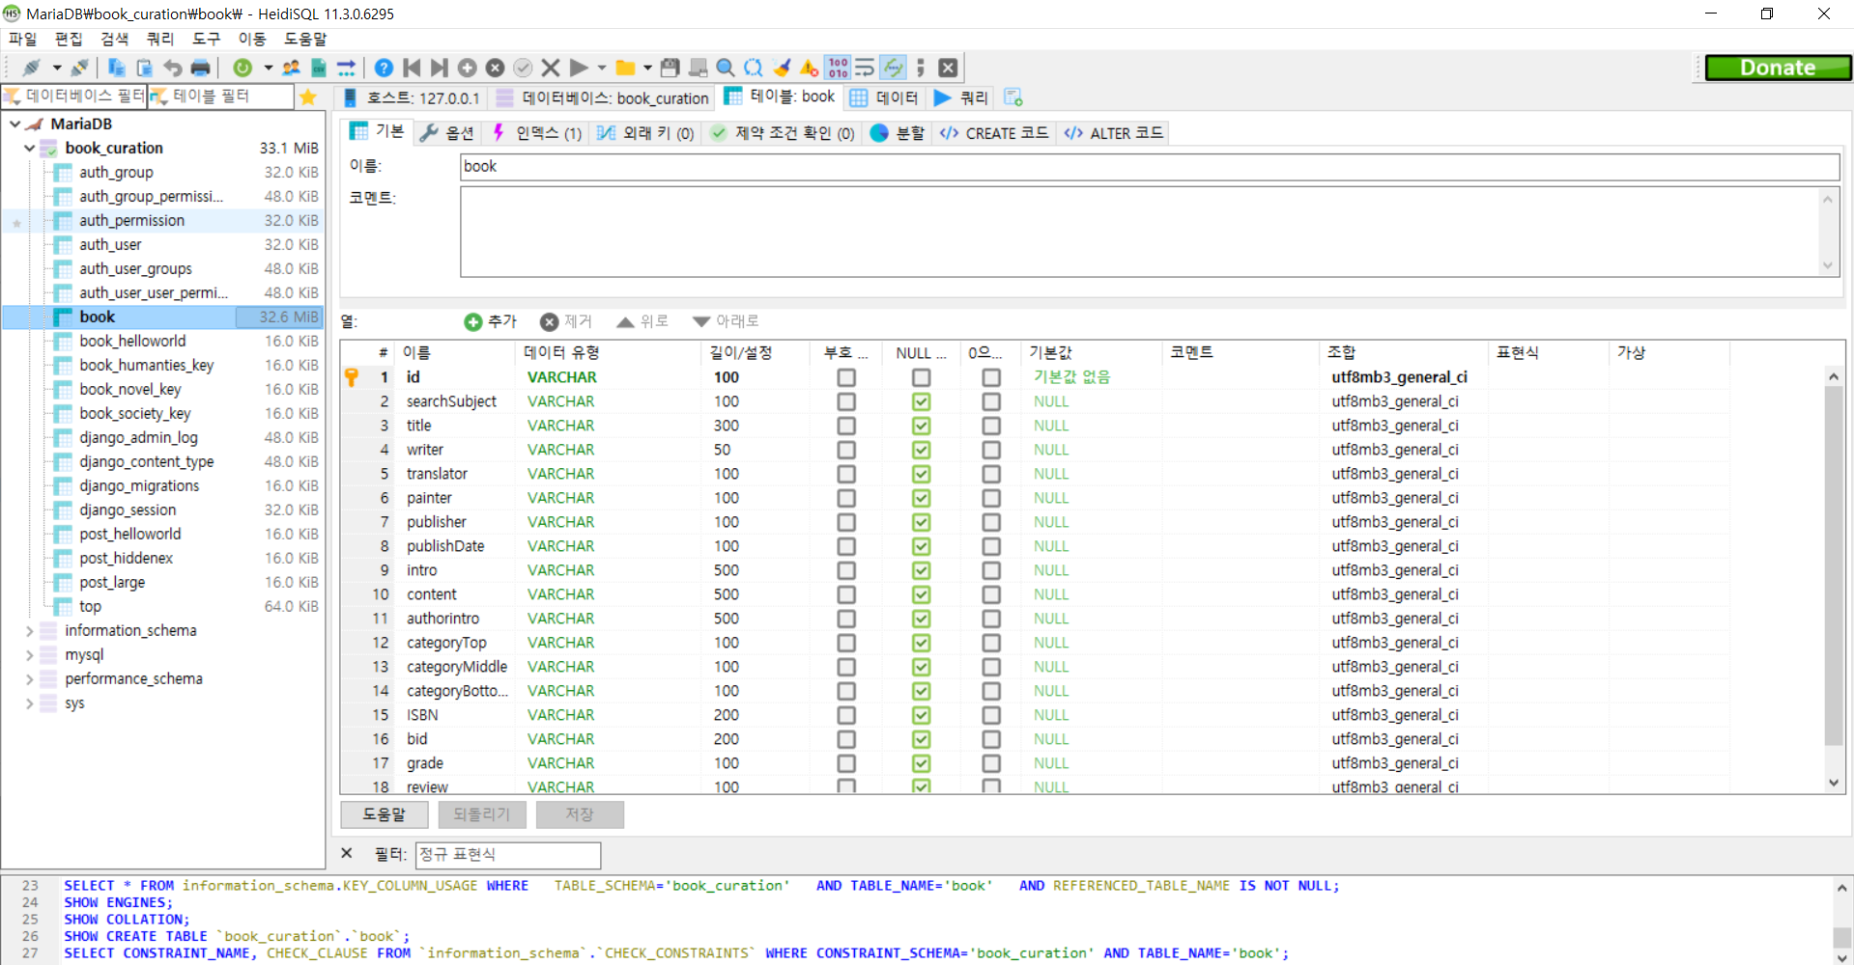
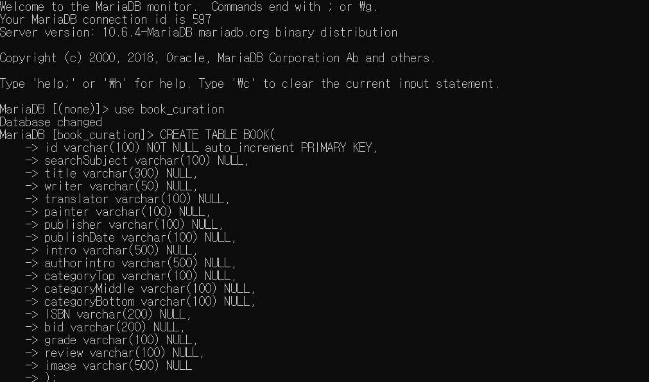
프로젝트 구현 프로세스-데이터 베이스 구축
MariaDB를 활용한 데이터 베이스 구축
21

Slide 22
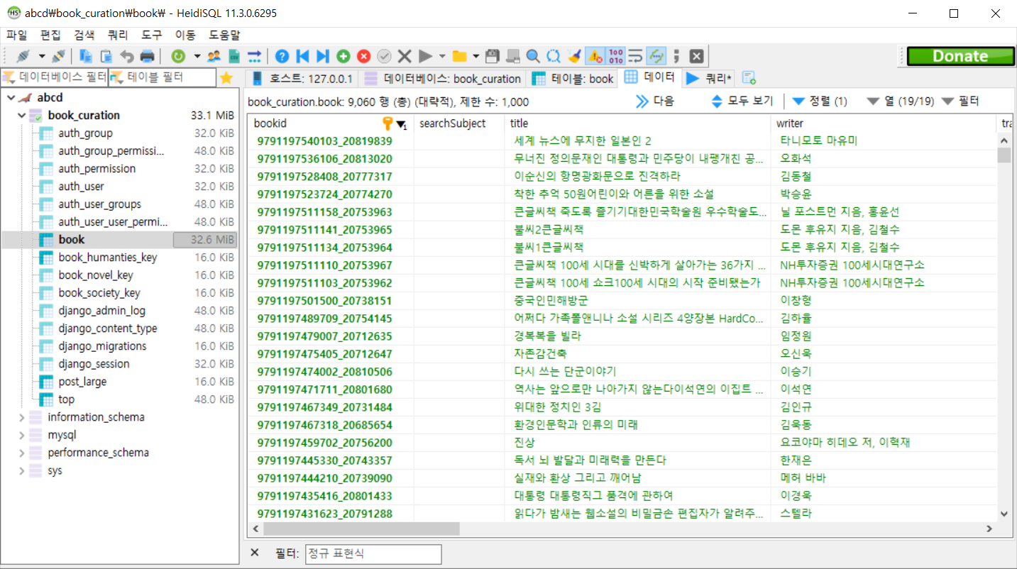
프로젝트 구현 DB구축(MariaDB)
22

Slide 23
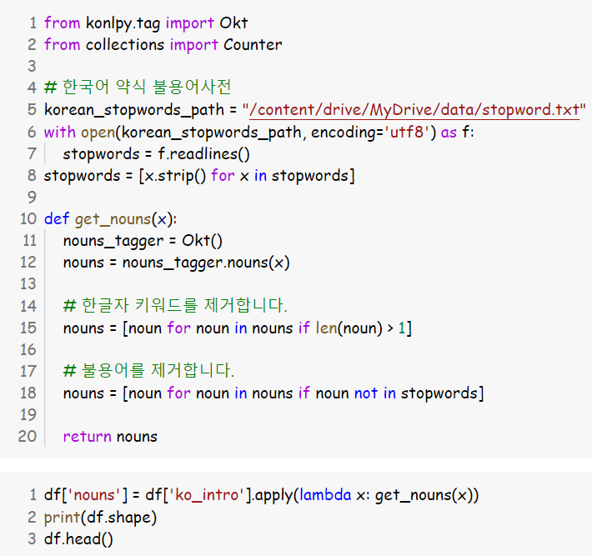
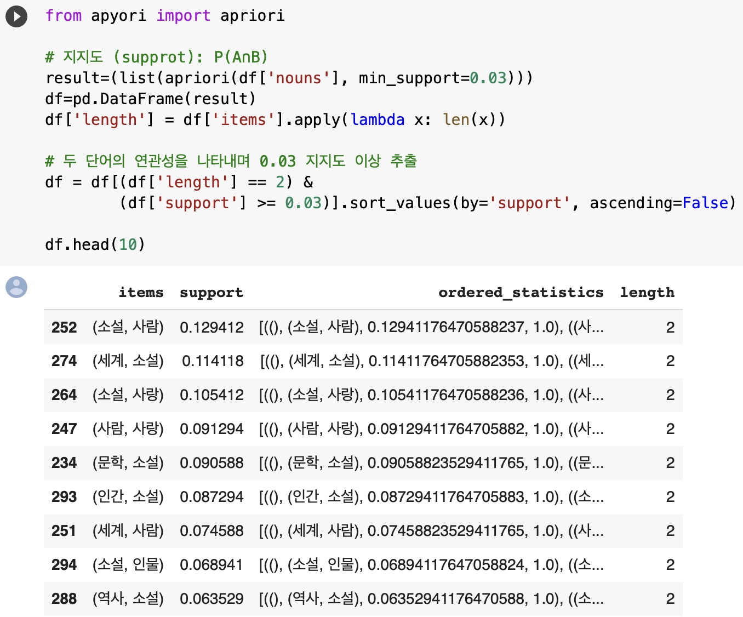
프로젝트 구현 추천 알고리즘-KoNLPy 불용어 처리 및 연관성 분석
23

Slide 24
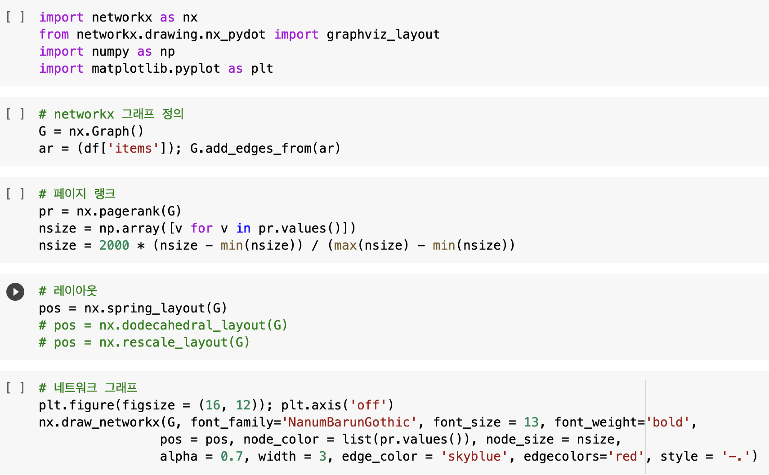
프로젝트 구현 추천 알고리즘-NetworkX
24

Slide 25
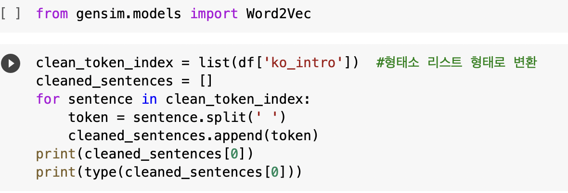
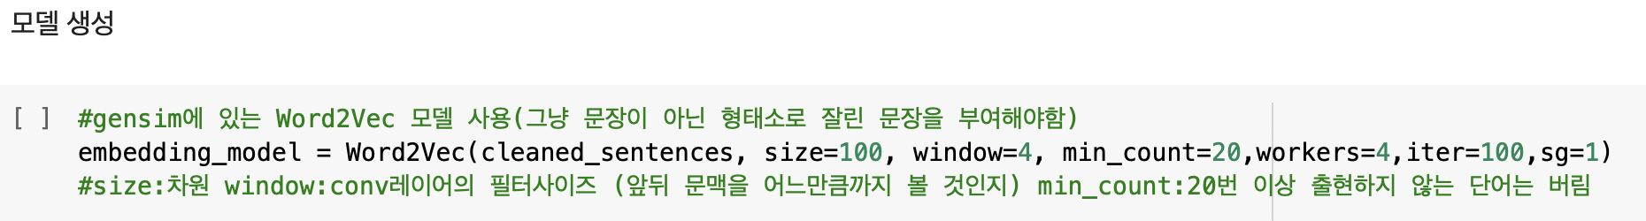
프로젝트 구현 Gensim(Word2Vec)
입력 키워드 네트워크 분석
gensim에 있는 Word2Vec 모델
(일반 문장이 아닌 형태소로 잘린 문장을 부여하고 앞뒤 문맥을 고려하여 입력 받은 키워드와 관련 중요도를 뽑음)
25

Slide 26
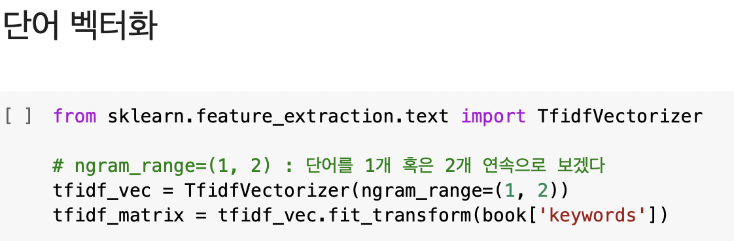
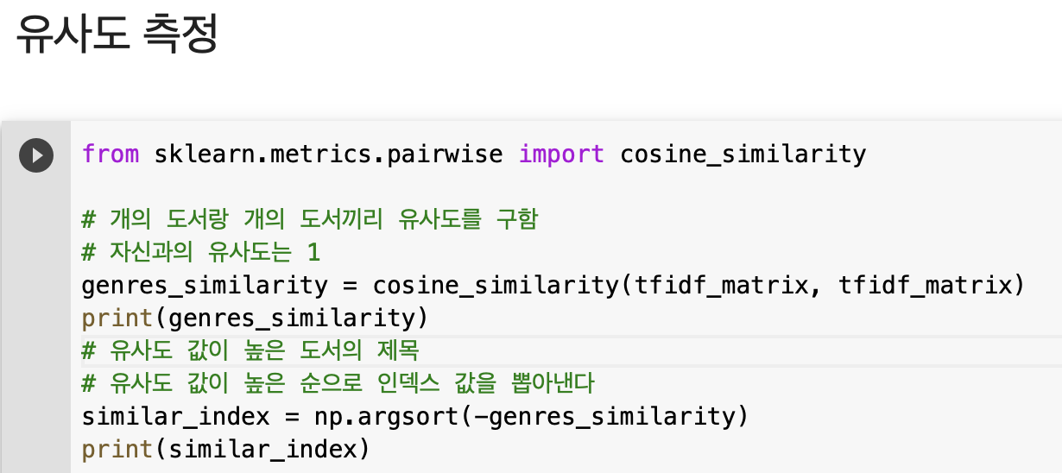
프로젝트 구현 추천 알고리즘-TF-IDF
입력 키워드 책 추천 ( 키워드 콘텐츠 필터링)
- TfidfVectorizer를 이용해 벡터화 후 키워드 기반 도서 간의 유사도를 구함
26

Slide 27
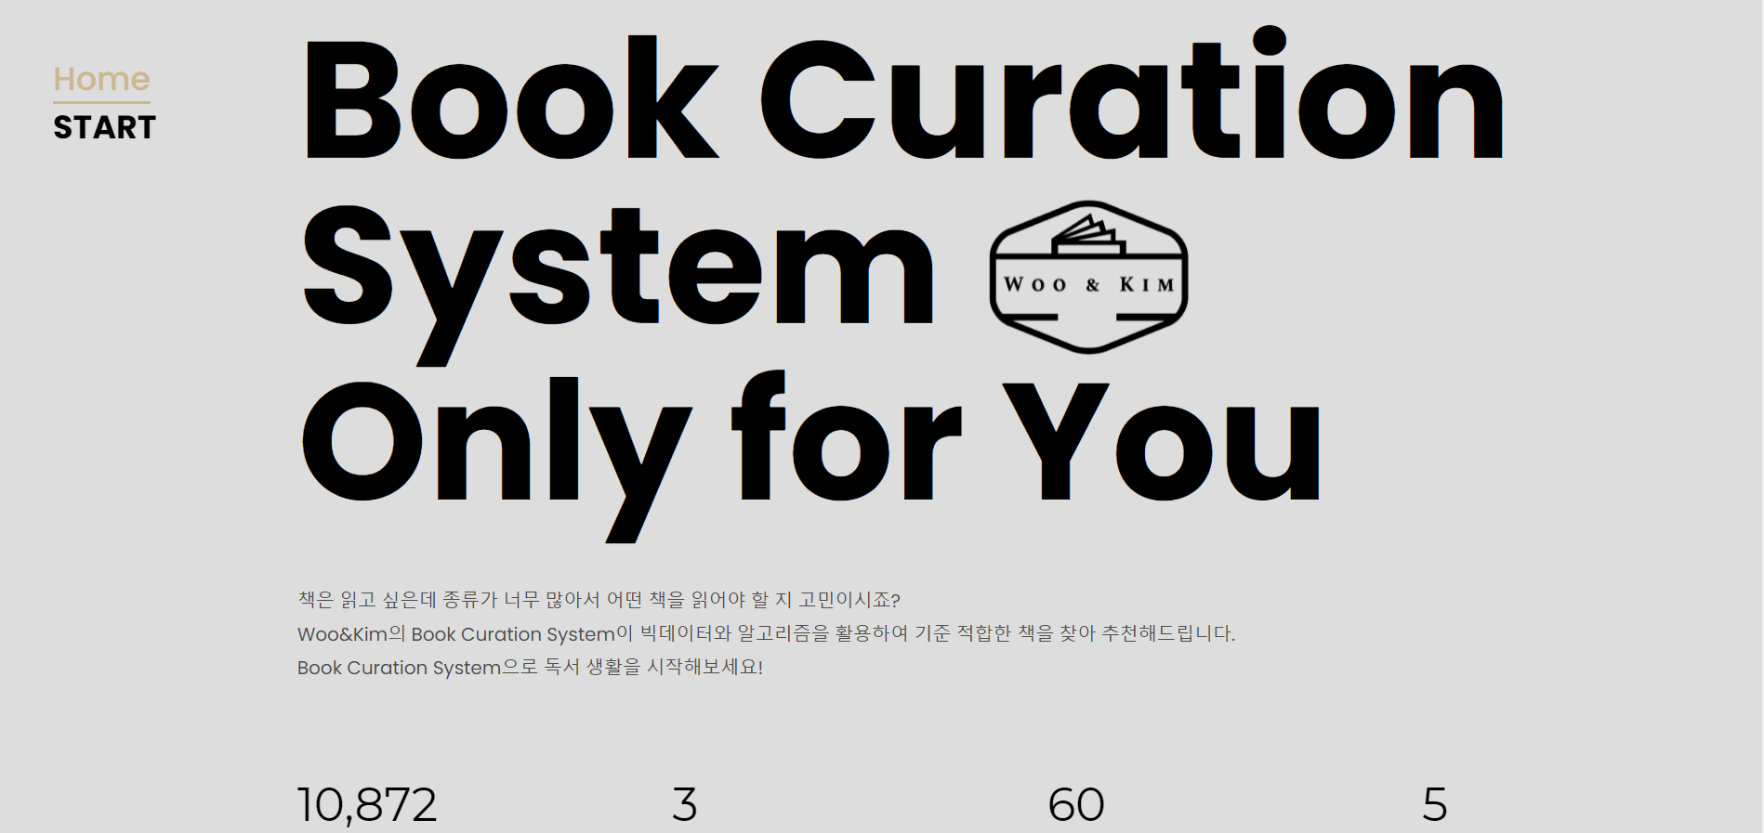
프로젝트 시연
27

Slide 28
향후 추진 계획 프로젝트2 계획
1. 개인 맞춤 알고리즘 구현 예정
2. 지역화폐와 제휴하여 도서 구매 서비스를 이용할 수 있도록 함.
3. 추천에 대한 사용자의 피드백을 받을 수 있는 기능 추가.
4. 현재 위치에서 추천 도서를 판매하고 있는 가장 가까운 서점 알림 서비스 추가
5. 도서 배달 서비스 추가
6. 사용자 본인의 목표 독서량을 정하고 달성하면 소액의 지역화폐 지급 혹은
다음 도서 구매 시 할인 적용
7. 웹페이지 실제 배포

Slide 29
출처
기사
- [제주의 소리] 제주 마을여행큐레이터 모집…“우리 마을 매력 자랑하세요”
http://www.jejusori.net/news/articleView.html?idxno=321100
- [서울경제] [고인돌2.0] “‘영화 큐레이터’의 역할과 활동 범위가 넓어지고 있어요”
https://www.sedaily.com/NewsView/22MIUTJ4H5
[한경 오피니언] [천자 칼럼] '세계 책의 날'…빈약한 韓 도서관
https://www.hankyung.com/opinion/article/2021042263631
디자인
픽토그램 https://thenounproject.com/
부트스트랩 https://startbootstrap.com/
부트스트랩 https://getbootstrap.com/
CSS https://codepen.io/trending
웹페이지 템플릿 https://themewagon.com/themes/free-bootstrap-4-html5-architecture-website-template-kd/
알고리즘
network https://networkx.org/
KoNLPy https://konlpy.org/ko/latest/
NLP https://github.com/lovit
아이콘
- Mariadb -https://go.mariadb.com/
- node.js - https://ko.wikipedia.org/wiki/Node.js
- Django - https://ssungkang.tistory.com/entry/
- css - https://velog.io/@0jiiino/CSS
- jquery - https://lipcoder.tistory.com/entry/jQuery
- bootstrap - https://velog.io/@hanei100/Bootstrap
- scss - https://heropy.blog/2018/01/31/sass/
- networkx- https://networkx.org/
- konlpy - https://deepdeepit.tistory.com/122

Slide 30
Q&A
30

Slide 31
감사합니다
31

